Slide 1
Волонтерский корпус
«Волонтеры ВИЭСУ»
МОАУ ВО «Воронежский институт экономики и социального управления»

Slide 2
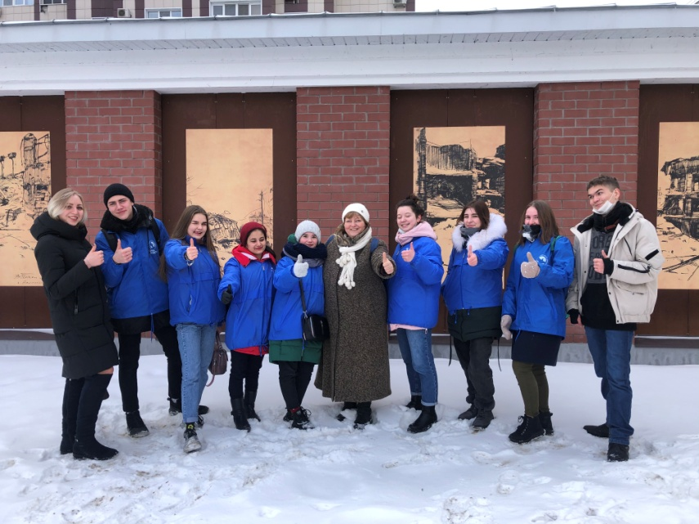
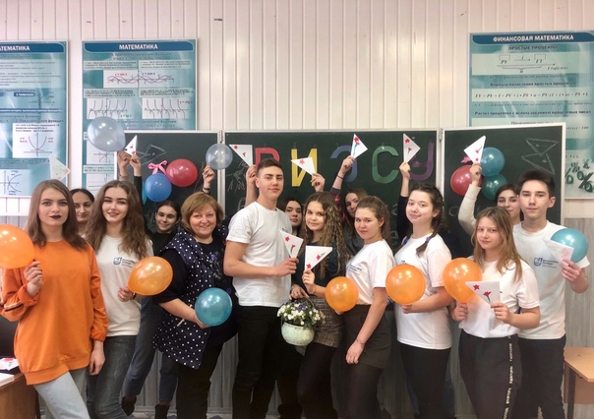
От истоков создания
ВК «Волонтеры Победы»
МОАУ ВО «ВИЭСУ»
основан 27 января 2015 года
Основатели корпуса:
1. Зинёва И.И – кандидат экономических наук;
2. Масликова Т.И – кандидат физико-математических наук

Slide 3
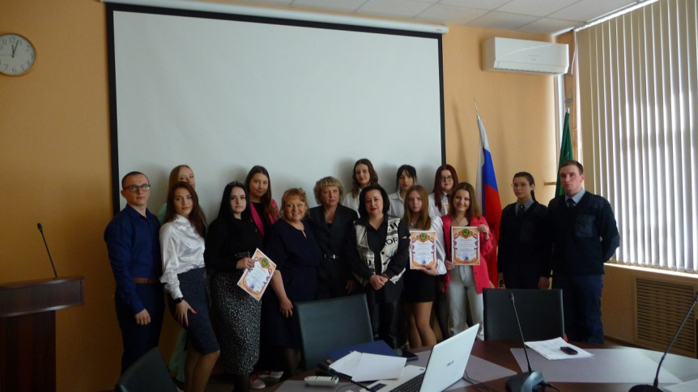
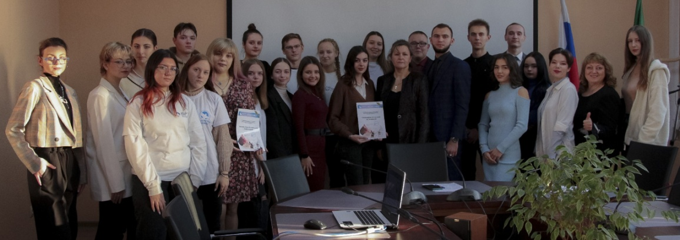
ВСТРЕЧИ С ДРУГИМИ КОРПУСАМИ
Ежегодно, 3 декабря на базе корпуса проводится круглый стол, посвященный Дню добровольца с приглашением волонтерских корпусов Воронежской области.

Slide 4
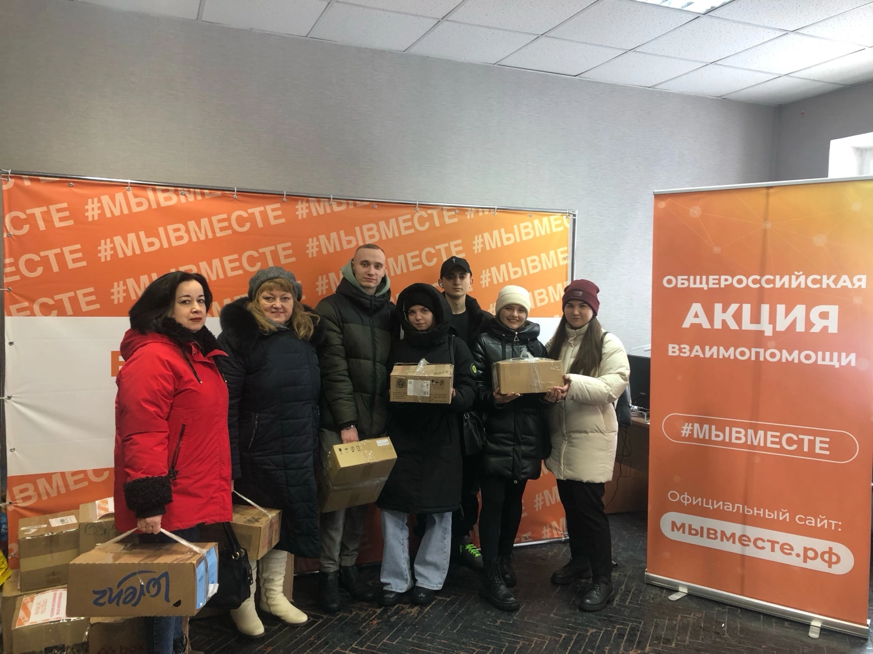
УЧАСТИЕ КОРПУСА В ШТАБЕ #МЫВМЕСТЕ

Slide 5
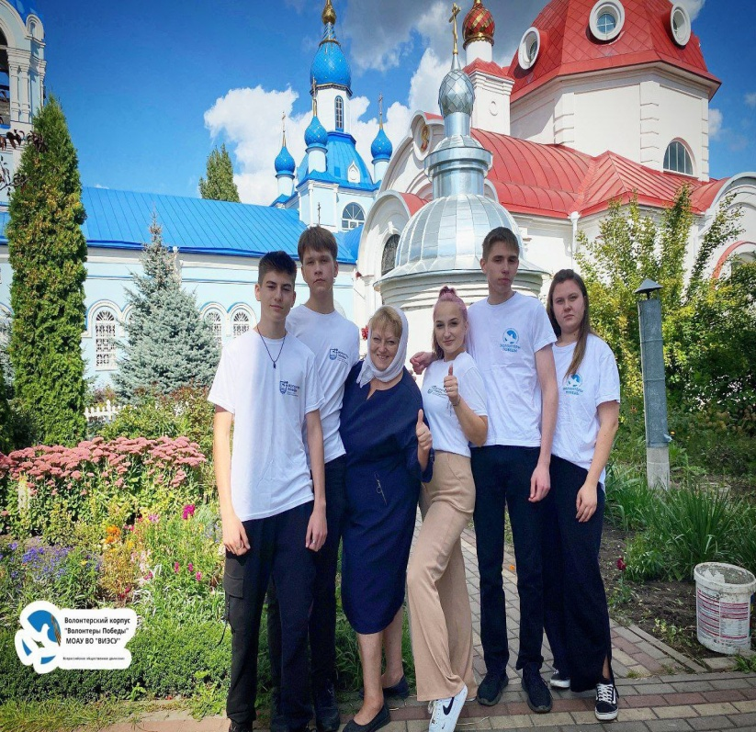
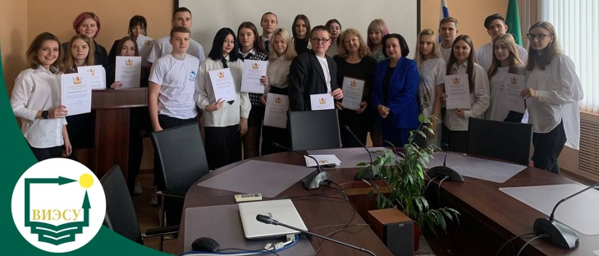
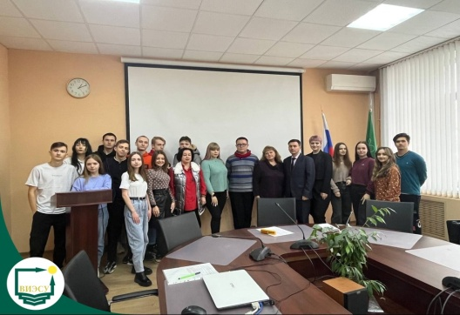
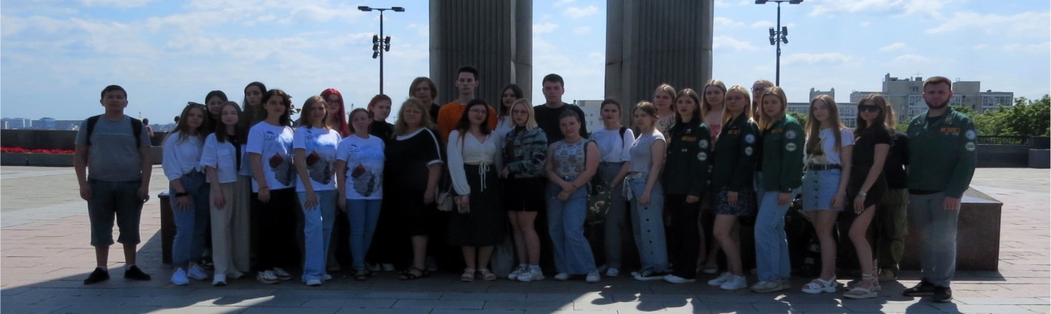
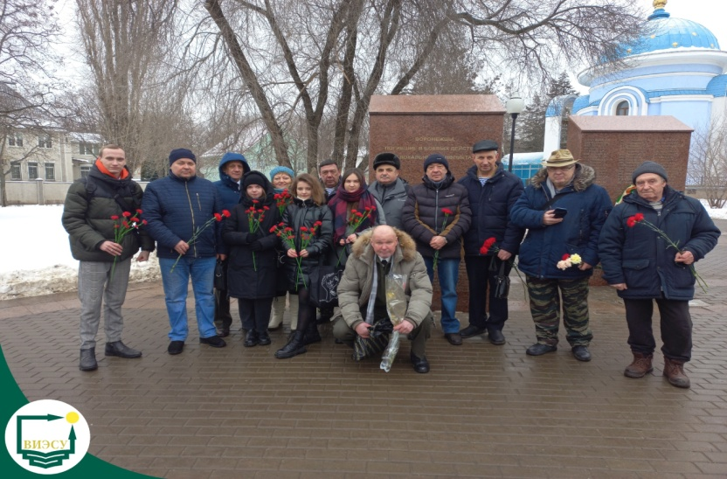
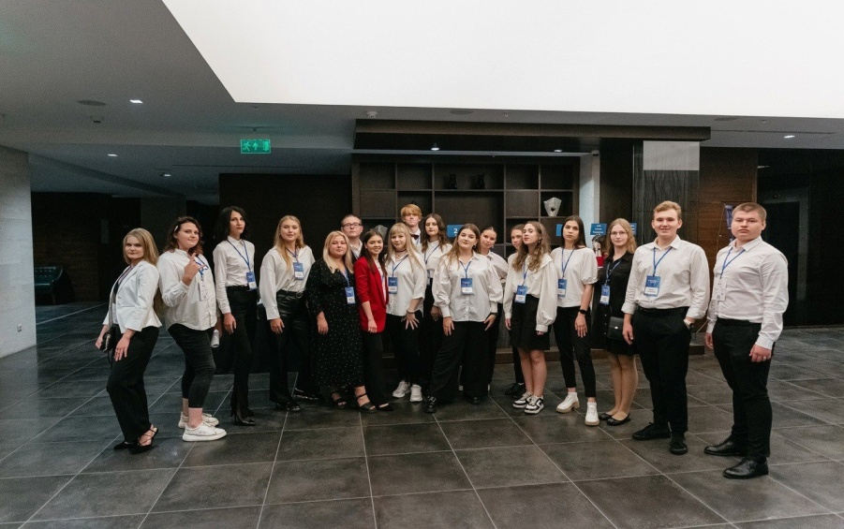
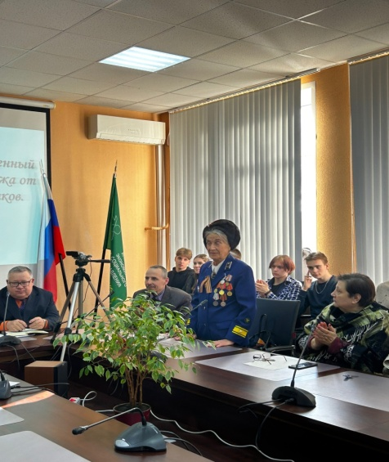
УЧАСТИЕ КОРПУСА В МЕРОПРИЯТИЯХ

Slide 6
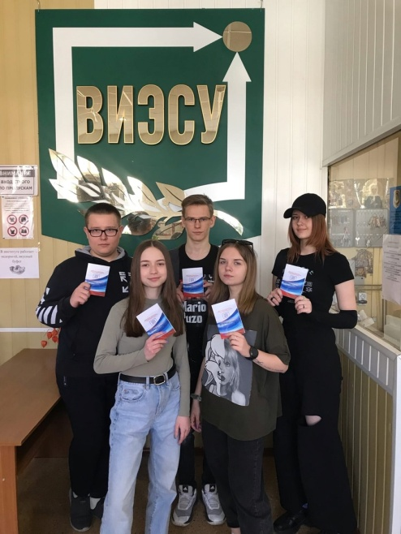
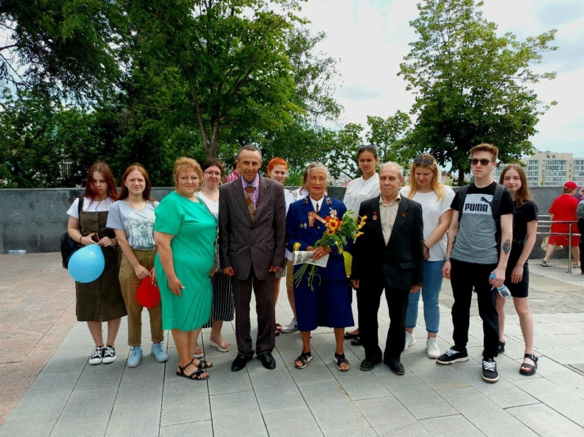
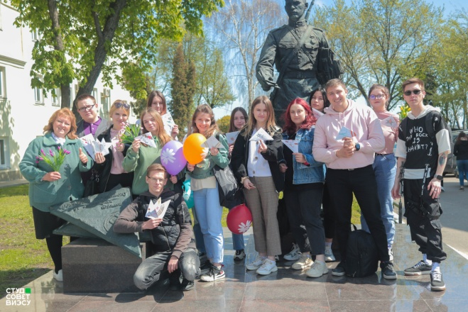
ВК «ВОЛОНТЕРЫ ВИЭСУ» МОАУ ВО «ВИЭСУ»
Участники ВК «ВП» МОАУ ВО «ВИЭСУ» стали членами молодежного правительства и молодежного совета при администрации городского округа г.Воронеж.
За 8 лет корпус принял участие в организации и проведении более 360 мероприятий патриотического и социального направления.
Основные направления работы корпуса: духовно-нравственное и патриотическое.

